Slide 1
2024-жылдын 1-жарым жылдагы билим берүү жана илим тармагындагы негизги көрсөткүчтөр жана 2024-жылдын 2-жарым жылдыгына пландар
(пресс-конференция)
Кыргыз Республикасынын
Билим берүү жана илим министри
Д.Ш. Кендирбаева

Slide 2
Кыргыз Республикасынын
«Алтын Казык» билим берүүнү трансформациялоо Программасы (2024-2026)
7 НЕГИЗГИ БАГЫТТАР:
Мектепке чейинки билим берүү жана балдарды эрте өнүктүрүү
Билим берүүнүн сапаты (ОКУУЧУ, МУГАЛИМ, ЗАВУЧ, ДИРЕКТОР)
Санариптик билим берүү
Мамлекеттик тил
Коомчулук менен иштөө (ата-энелер менен өз ара аракеттенүү жана балдарды тарбиялоо)
Башкарууну оптималдаштыруу (административдик-аймактык реформанын алкагында)
Атаандаштыкка жөндөмдүү кесиптик билим берүү

Slide 3
233,9 миң бала, 28,3%
220 миң бала, 26,4%
199,8 миң бала, 23,9%

Slide 4
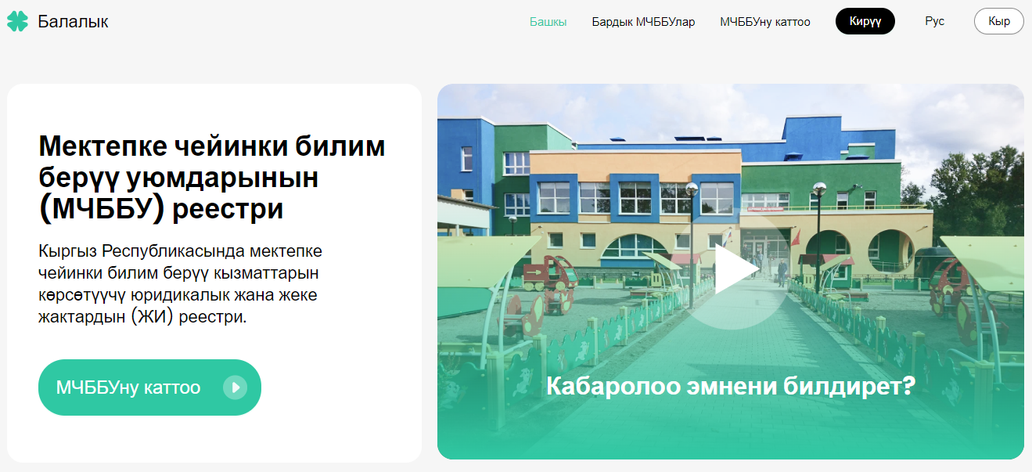
Өкмөттүк
Акселератор
151 бала бакча,
3500 бала
Альтернативдик 248 балдарды өнүктүрүү борборлору,
10 миң бала
Лицензияны жокко чыгаруу
Кабарлоо Тартиби бекитилди
«Балалык»
Маалымат системасы

Slide 5
Бала бакчаларды куруу жана оңдоо үчүн жеңилдетилген насыялар:
2024-жылдын январынан баштап (чен — 10%):
бала бакчалардын имараттарын куруу-беш жылга 70 миллион сомго чейин;
капиталдык оңдоо/реконструкциялоо (негизги каражаттарды эске алуу менен) — беш жылга 50 миллион сомго чейин;
негизги каражаттарды сатып алуу жана жаңылоо — үч жылга 10 миллион сомго чейин.
01
«Элдик Банк»
02
«Айыл Банк»
03
Кыргыз Республикасынын Министрлер Кабинетинин «Мектепке чейинки билим берүү кызматтарын каржылоонун ваучердик механизмин пилоттук апробациялоо жөнүндө" токтомунун долбоору, анын тиркемеси менен үй-бүлөлүк балдар бакчасы жөнүндө Жобо бекитилет.
«Керемет Банк»

Slide 6
Бала бакчалардын уктоочу мейкиндигин өзгөртүү – тандалган 14 бала бакча - 2167 баланы кошумча камтуу.
147 миң кошумча орун үчүн жалпысынан республикада 4900 уктоочу жай бар.
Жаңы курулуш нормалары (КР КН 31-03:2024 «Көп батирлүү турак жай имараттары») - көп батирлүү турак үйлөрдүн биринчи жана экинчи кабаттарына мектепке чейинки жана мектептен тышкаркы балдар мекемелерин жайгаштыруу.
START
2025-жылы Дүйнөлүк банктын колдоосу менен 560 бала бакча :
2024-ж.
1-жарым жылдыгы
20 миң балага
278 МЧББ
253 МЧББ-оңдоо, эмерек, оюнчуктар

Slide 7
Кесиптик квалификациясын жогорулатуу-мамлекеттик жана муниципалдык балдар бакчаларынын 4000 ашык кызматкерлери
Балдардын эрте өнүгүүсүн баалоонун улуттук инструменти (368 бала бакчанын базасында адаптация)
Эрматов атындагы Бишкек музыкалык-педагогикалык институту
“Мамлекеттик жана муниципалдык мектепке чейинки билим берүү уюмдарынын жетекчилерин конкурстук тандоону өткөрүүнүн тартиби жөнүндө Жобо

Slide 8
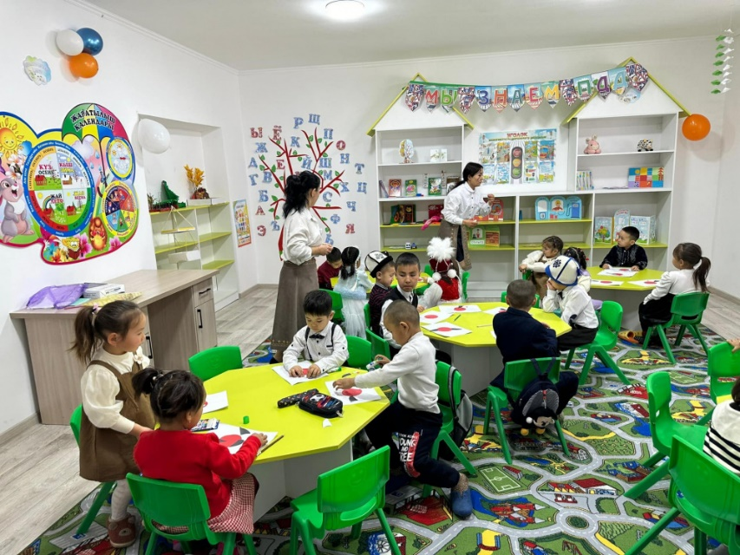
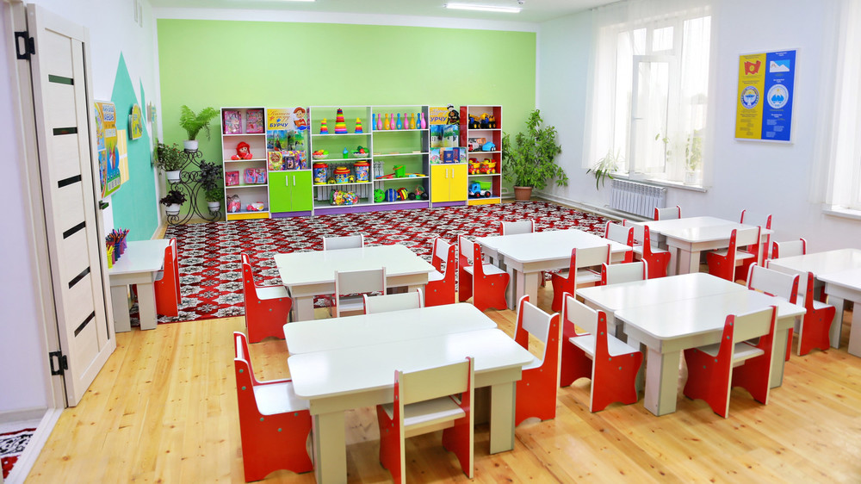
2024-жылга максат – мектепке чейинки билим берүү менен камтууну 40% чейин көбөйтүү (кошумча дагы 113 миң баланы камтуу):
кыска мөөнөттүү бала бакчаларды ачуу,
ваучерди киргизүү, үй-бүлөлүк типтеги бала бакчаларды ачуу,
бала бакчалардагы уктоочу жайларды окуу мейкиндигине кайра форматтоо.

Slide 9
1 млн. 491 миң окуучу
1 млн. 447 миң окуучу
1 млн. 407 миң окуучу

Slide 10
Мектептик билим берүү системасын 12 жылдык форматка которуу
2024-жыл 15-март - 12 жылдык окуу мөөнөтүнө өтүү жана КРда мектептик билим берүүнүн он эки жылдык түзүмүн этап-этабы менен киргизүү боюнча №99-т тескемеси.
2024-жыл 4-июль - 12 жылдык окуу мөөнөтүн мектептик билим берүү системасына этап боюнча киргизүү Концепциясы жана иш-аракеттер Планы.
12 жылдык билим берүү Модели -“6+3+3”.
Келечектеги мугалимдерди даярдоо үчүн мектеп жана жогорку билим берүү деңгээлинде илим, технология, инженерия жана математикага өзгөчө көңүл бурулган Азия Өнүктүрүү Банкы менен Гранттык келишим.

Slide 11
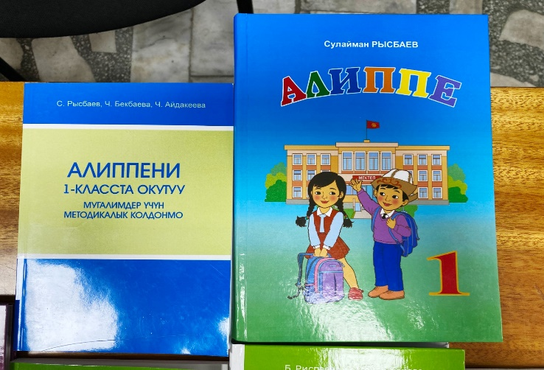
"Окуу китеби« Басма үйү
(КР Министрлер Кабинетинин 2024-жылдын 5-февралындагы
№ 48 токтом)
Бирдиктүү, туруктуу мамлекеттик китеп саясаты
1-класстан 11-класска чейин окуу китептерин ижарага берүү Тартиби.
«Marshall Cavendish» (Сингапур) басмаканасы менен лицензиялык келишимдер 32 аталыштагы ОМК (математика, физика, химия, биология, табият таануу, англис тили боюнча).
2024-жылдын 1-жарым жылдыгы –152 млн. сом өздөштүрүлдү, 53 миң нуска окуу-методикалык комплекстер жана китептер басылып чыкты, 375 миң нуска чыгарылууда.
2023-2024 - окуу жылы – 791 миң нуска методикалык комплекстер жана китептер басылып чыкты.

Slide 12
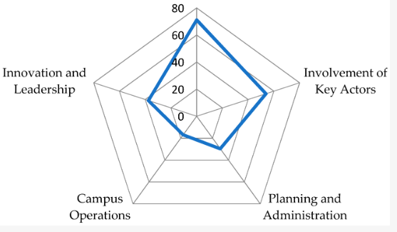
ЭЛЕКТРОНДУК КИТЕП- ЖОБО
ЭЛЕКТРОНДУК КИТЕП - СТАНДАРТ
ЭЛЕКТРОНДУК КОНТЕНТ - ПЛАТФОРМА
ЭЛЕКТРОНДУК МЕКТЕП
БИЛИМ БЕРҮҮНҮН САПАТЫН ӨНҮКТҮРҮҮ ДЕПАРТАМЕНТИ

Slide 13
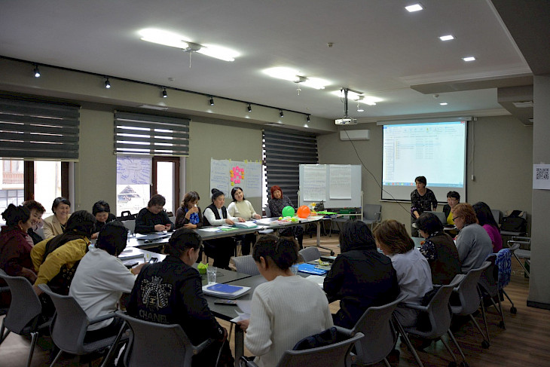
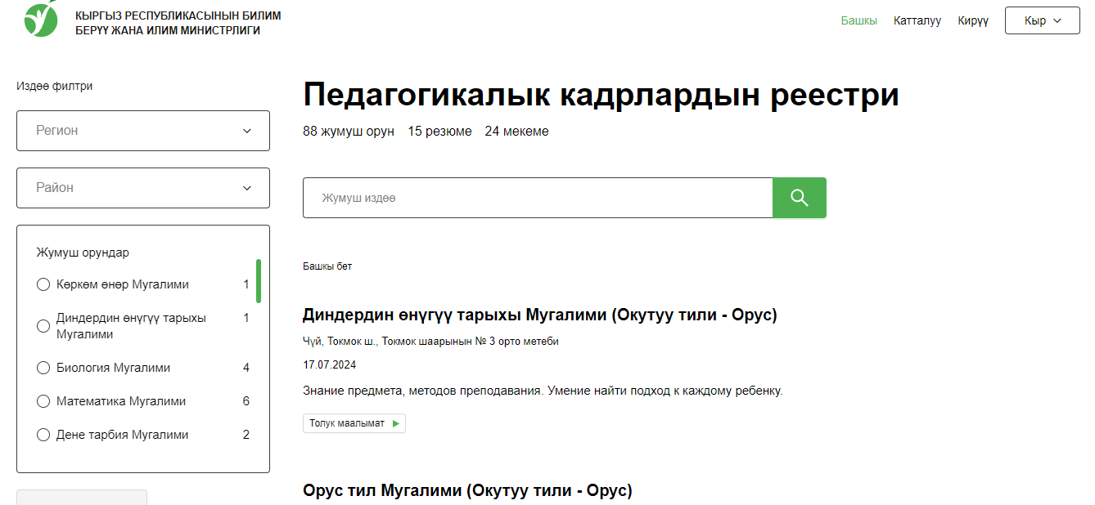
МУГАЛИМДЕР ТРАНСФОРМАЦИЯНЫН ОРТОСУНДА
УЛУТТУК ПОРТАЛ (ПЕДАГОГДОРДУН РЕЕСТРИ)
"МЕНИН УСТАТЫМ"
Кесиптик өнүгүү программасы
Мугалимдерди ыктыярдуу аттестациялоо – 650 өтүнмө
Мугалимдер үчүн ноутбукка 670 млн. сом
2024-жылдын 1-жарым жылдыгында 90 миң мугалим квалификациясын жогорулатты:
(«жашыл көндүмдөр», PISA, санариптик жана медиа сабаттуулук, коммуникация ыкмалары, инновациялар, STEM)
КВАЛИФИКАЦИЯНЫ ЖОГОРУЛАТУУНУН ЖАҢЫ ФОРМАТЫ-КОМАНДАЛЫК ОКУТУУ:
20% МЕКТЕП,
12 МИҢ МУГАЛИМ
Мектеп директорлорунун конкурсу

Slide 14
Лондон,
2024-жылдын июнь айы,
Математика боюнча 65-чи Эл аралык олимпиада,
108 өлкө , 600 катышуучулар:
КЫРГЫЗСТАН
– 29 ОРУНДА!

Slide 15
МАМЛЕКЕТТИК ТИЛДИ КОЛДОО ЖАНА ӨНҮКТҮРҮҮ
"Кыргыз Республикасынын жалпы билим берүү уюмдарынын 5, 6, 7, 8 жана 10-класстарынын окуучулары үчүн кыргыз тилинен өтүү экзамендерин өткөрүү жөнүндө" Жобо.
кыргыз тили боюнча класстан класска өтүү экзамендеринин материалдарынын долбоорлору.
кыргыз класстарын жана топторун этап-этабы менен ачуу боюнча иштер башталды.
ЖРТ-2024

Slide 16
ЖРТ 2024
2023-ж. -
орточо балл – 121,8
2024-ж. -
орточо балл – 128,4
52 миң адам
30 миң адам
22 миң адам
58
адам
67,8%
ЖРТ тапшыргандар
110 - босого баллдан ашкандар
Кыргыз тилинде тапшыргандар
Орус тилинде тапшыргандар
«Алтын
сертификат»

Slide 17
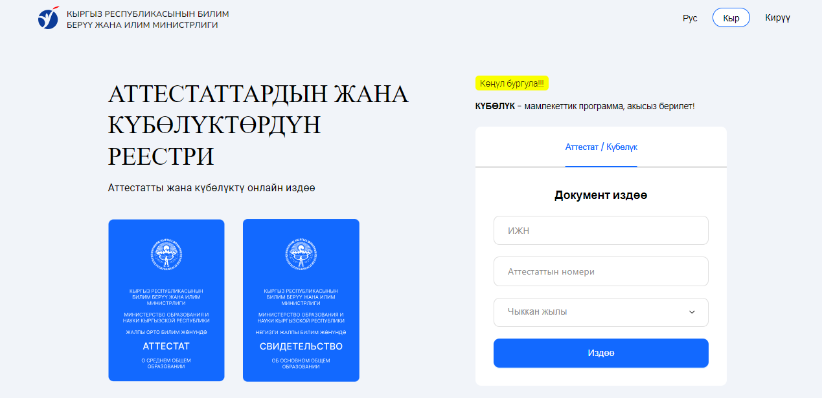
«Аттестаттардын жана дипломдордун Реестри»
Маалымат системасы
«Инфраструктура» Маалымат системасы
Курулуш
Капиталдык оңдоо
Авариялуулук
Жабдуу

Slide 18
МЕКТЕПТЕРДИН ЖАНА БАЛА БАКЧАЛАРДЫН ИНФРАСТРУКТУРАСЫ
объектилердин Тизмесинде - 431 билим берүү объектиси (Мамкурулуш)
1 млрд.
439 млн. сом
(КР ФМ)
149 мектептин курулушуна - 844,4 млн. сом,
87 мектептин долбоордук-сметалык документтерин даярдоого - 21,2 млн. сом,
78 мектептин капиталдык ремонтуна - 226,1 млн. сом,
63 бала бакчанын курулушуна - 306 млн. сом,
42 бала бакчанын долбоордук-сметалык документациясын даярдоого - 11,8 млн. сом,
12 бала бакчаны капиталдык оңдоого - 30 млн. сом.
мектептерди учурдагы оңдоого 398 млн. сом

Slide 19
2024-жылдын Максаттары:
6 жаштагы балдарга ар тараптуу билим берүү
12 жылдык мектептик билим берүүгө өтүүнү баштоо
Китептердин сапатын жакшыртуу
Электрондук контент
Билим берүүнүн сапатын өнүктүрүү Департаменти
Инновациялык педагогикалык жетишкендиктерди ишке киргизүү
Мамлекеттик тилди
өнүктүрүү

Slide 20
222,9 миң студенттер
120 миң студенттер
29,9 миң окуучу

Slide 21
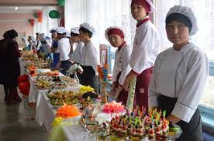
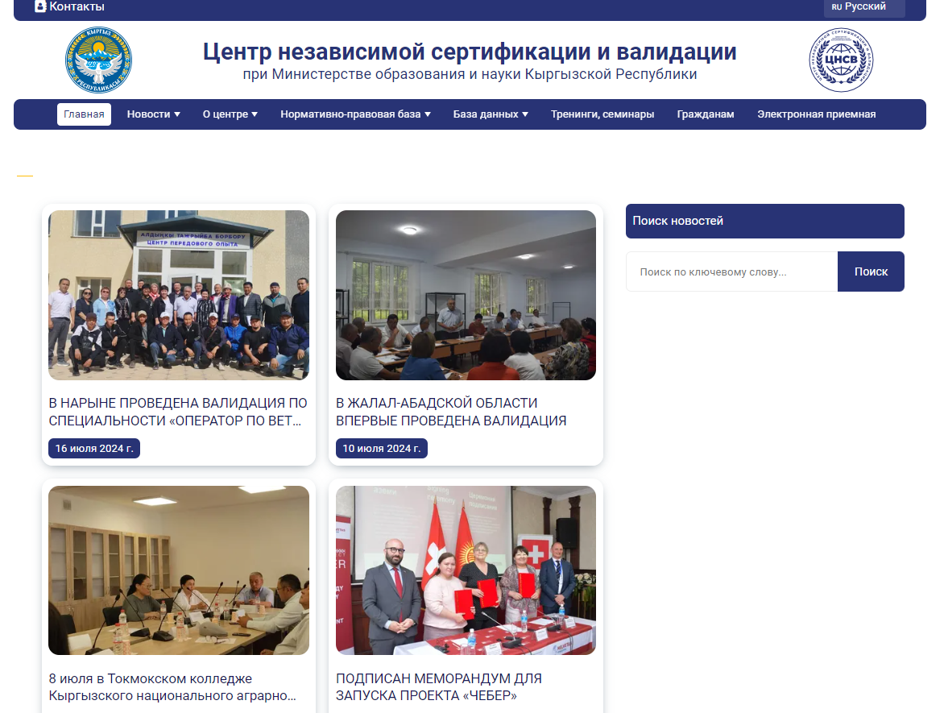
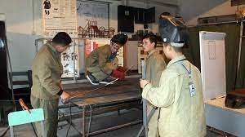
Башталгыч кесиптик билим берүү
WorldSkills International.
Өзгөчө статусу бар №99-Кесиптик лицейди өнүктүрүүнүн Жол картасы
Формалдуу эмес жол менен алынган билимди сертификациялоо жана валидациялоо боюнча Көз карандысыз борбор.

Slide 22
Башталгыч кесиптик билим берүү
Жоболор:
бүтүрүү квалификациялык экзамендерин уюштуруу жана өткөрүү жөнүндө;
башталгыч кесиптик билим берүү системасында кошумча билим берүүнү уюштуруу жөнүндө;
окуучулардын өндүрүштүк окутуу жана өндүрүштүк практикасы боюнча;
КЛ окуучуларын этап-этабы менен аттестациялоо жөнүндө
Окутуунун кредиттик технологиялары - 17 кесиптик лицей
Квалификацияны жогорулатуу – 76% педагогдор
Дуалдык окутуу – лицейлердин 64,5%
11 Мамлекеттик билим берүү стандарттары,
79 типтүү окуу пландар,
Ден соолугунун мүмкүнчүлүктөрү чектелген адамдарды окутуу үчүн окуу-методикалык комплекстер
8000 миң жумушсуз, окуудан кийин ишке орношуу 73%

Slide 23
БАШТАЛГЫЧ КЕСИПТИК БИЛИМ БЕРҮҮ
10 Кесиптик лицейде жана Республикалык илимий-методикалык борбордо (168 млн.сом) капиталдык оңдоо.
№5 кесиптик лицейдин имаратын оңдоо (Көз карандысыз сертификация жана валидация борбору).
№47-Кесиптик лицейинин кошумча имаратын (19 млн. сом) оңдоп-түзөө (Кара-Жыгач айылы).
Учурда:
№12-Кесиптик лицейде кытайлык белгилүү компания менен биргеликте мектеп окуучулары жана жаштар үчүн курстарды уюштуруу максатында «Next Generation Hub» борбору ачылды. Робототехника жана башка жабдуулар орнотулду. Робототехника жана жасалма интеллект борбору Азиядагы жана Шанхай Кызматташтык Уюмуна мүчө мамлекеттердеги биринчи лабораториялык борбор болуп эсептелет. (500 кв.м. + робототехника 7 млн. долларга).
VIBEs долбоорунун алкагында - эки жаштар борбору ачылган – 15 жаштан 30 жашка чейинки жумушсуз жаштарды окутуу жана ишке орноштуруу..

Slide 24
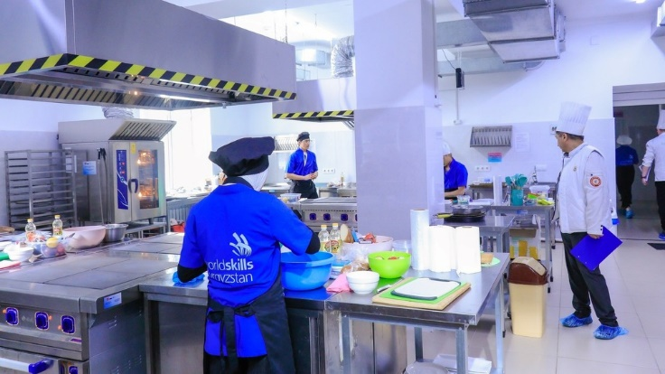
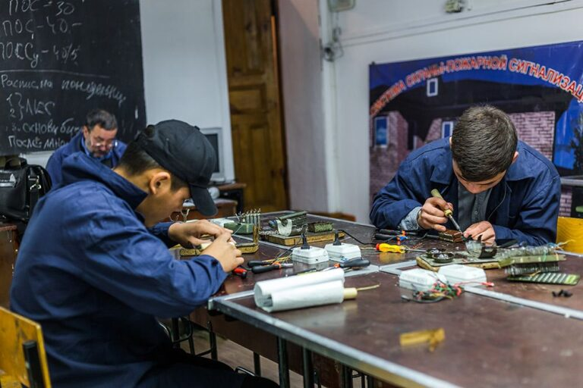
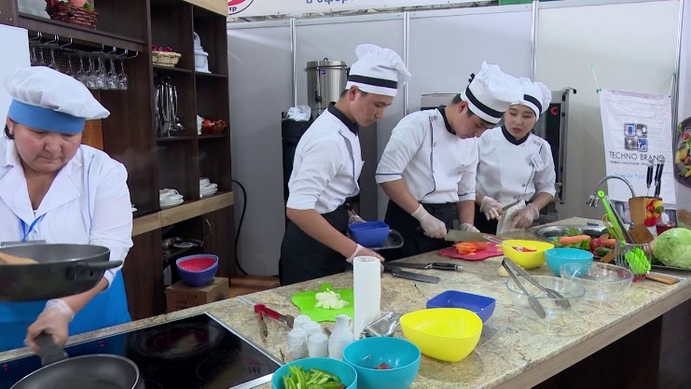
2024-жылга МАКСАТТАР:
Валидация системасын өнүктүрүү жана формалдуу эмес окутуунун натыйжаларын таануу.
Scaffold окутуу инструменттерин (санариптик, "жашыл", ишкердик, мугалимдер үчүн турмуштук көндүмдөр) жана өзүн-өзү баалоо инструменттерин киргизүү.
Бүтүрүүчүлөргө байкоо жүргүзүү методологиясынын натыйжалуулугуна талдоо жүргүзүү.
Кесиптик лицейлерден колледждерге өтүүнүн траекториясын камсыз кылуу.
kesip.edu. платформаны иштеп чыгуу.

Slide 25
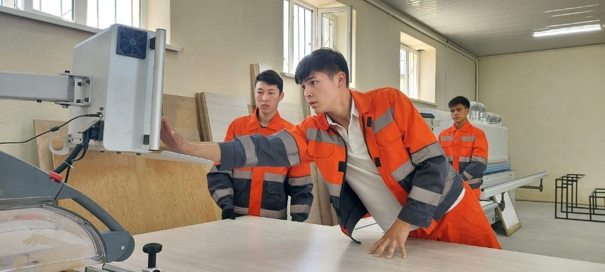
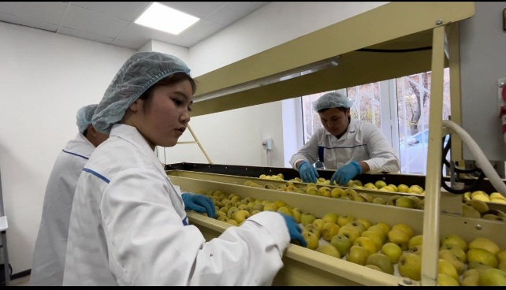
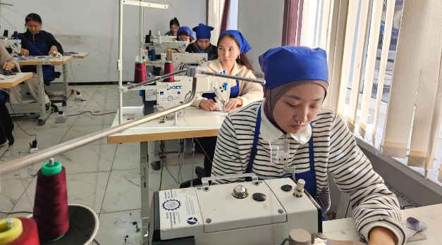
ОРТО КЕСИПТИК БИЛИМ БЕРҮҮ
Башталгыч, орто жана жогорку кесиптик билим берүүнүн Мамлекеттик билим берүү стандартынын бирдиктүү Макетинин жаңы долбоору.
Жумуш берүүчүлөр менен өз ара аракеттенүүдө жумуш ордунда окутуу жөнүндө Жобо.
Орто кесиптик билим берүү мекемелеринин рейтингинин Методикасы.

Slide 26
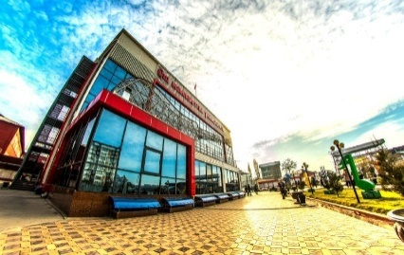
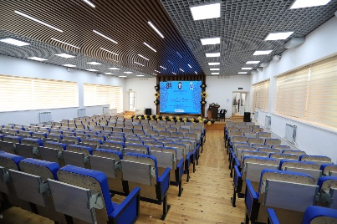
“УНИВЕРСИТЕТ 4.0”:
мазмунду жана билим берүү технологияларын трансформациялоо
инновациялык жана илимий трансформация
университетти башкарууну трансформациялоо
КМТУ базасында "Кыргызстандагы Лу Бань устаканалар"
LG Electronics и LG Electronics «Поли Технолоджи» Меморандуму.
Логистикалык компаниялар менен дуалдык окутуунун жаңы программалары (LiuGong).
Samsung жана Apple компаниялары менен биргеликте IT адистерин даярдоо үчүн окуу борборлору.
ОшМУнун үч лицейин, лекция залдарын, жатаканаларын капиталдык оңдоодон өткөрүү,
ОшМУнун финансы-юридикалык колледжинин спорт залын реконструкциялоо .
Мурдагы Ош шаардык клиникалык ооруканасынын аймагында, жогорку кабаттарында окуу бөлүмү бар жети кабаттуу клиниканын курулушу жүрүп жатат.

Slide 27
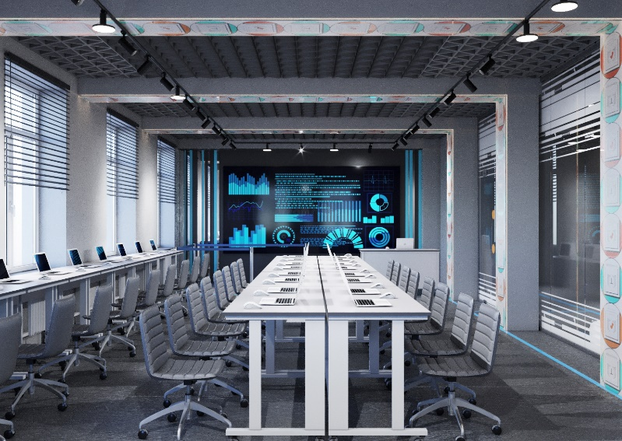
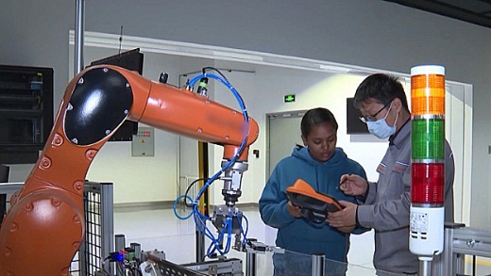
ЖОГОРКУ КЕСИПТИК БИЛИМ БЕРҮҮ
QS World University Rankings – КРСУ, КТУ «Манас», КМТУ
"Технологиялык парктар жөнүндө" КРнын Мыйзамы
Дүйнөлүк бирдиктүү рейтинг-2022 – КММА, БААУ
25 миллион долларлык Дүйнөлүк банктын долбоору
ӨЗГӨЧӨ СТАТУСУ БАР ЖОЖдор– МЕКТЕПТЕРДИ БАГЫТТО (математика, физика, химия, биология и информатика)
БатМУ, КМТУ, КТУ «Манас», ЖАМУ, колледж ЖАМУ, ЭА «Ала-Тоо», КУАУ, ОшМУ
IAAR Eurasian University Rankings-2023, QS Quacquarelli Symonds - ОшМУ

Slide 28
ЖОГОРКУ КЕСИПТИК БИЛИМ БЕРҮҮ
2024-жылга МАКСАТТАР:
Вертикалдык жана горизонталдык байланыштарды камсыз кылуу – “кесиптик лицей – колледж – университет”.
Кесиптик билим берүүнүн мазмунун заманбап талаптарга жана эмгек рыногунун талаптарына ылайыкташтыруу.
Жогорку кесиптик билим берүүнү модернизациялоо.
"Үч тараптуу" Педагогикалык окуу жайлары аркылуу карьерасынын бардык этаптарында мугалимдерге билим берүү кызматтарынын толук спектри (комплекси).
Эл аралык рынокто ЖОЖдордун атаандаштыкка жөндөмдүүлүгүн жогорулатуу.

Slide 29
Илим жана илимий-техникалык саясат
Баласагын атындагы Кыргыз улуттук университетинин фундаменталдык илимдер институтунун алдында жасалма интеллект илимий-изилдөө Борбору
Илимди өнүктүрүү Жол картасы.
Илимий жана илимий-техникалык уюмдарды мамлекеттик аттестациялоо жөнүндө Жобо (мониторинг жүргүзүү жана баалоо критерийлери камтылган).
Раззаков атындагы Кыргыз Мамлекеттик Техникалык университетинде колдонмо жасалма интеллект жана киберкоопсуздук жаатында алдыңкы тажрыйба Борбору
Kyrgyz National H-Index Ranking 2023 – КММА, К-ТУ «Манас», УИА, БААУ, КУУ
Scopus - Eurasian Journal of Business and Economics Эл аралык «Ала-Тоо» университетинин журналы

Slide 30
2025-жылга илимди өнүктүрүүнүн артыкчылыктуу багыттары
айыл чарба, биологиялык жана азык-түлүк коопсуздугу;
дени сак экономика;
ден соолук жана адамдын жашоо сапаты;
климаттын өзгөрүшү, экология, жаратылыш ресурстарын туруктуу башкаруу жана жашыл каржылоо;
тышкы карызды жашыл демилгелерге алмаштыруу;
туруктуу энергетика, курулуш индустриясы;
Индустрия 4.0;
борбордук банктардын санариптик валюталары.

Slide 31
Илим жана илимий-техникалык саясат
2024-жылга МАКСАТТАР:
Илимди, билимди жана өндүрүштү интеграциялоо максатында илимий жана илимий-техникалык уюмдардын ишинин натыйжалуулугуна мониторинг жүргүзүү жана баалоо.
Эл аралык рейтингдерде илимий жана илимий-техникалык уюмдардын жана ЖОЖдордун позицияларынын өсүшүнө дем берүү.
Экономиканын тармактарын туруктуу өнүктүрүүгө илимдин артыкчылыктуу багыттарынын салымын жогорулатуу.

Slide 32
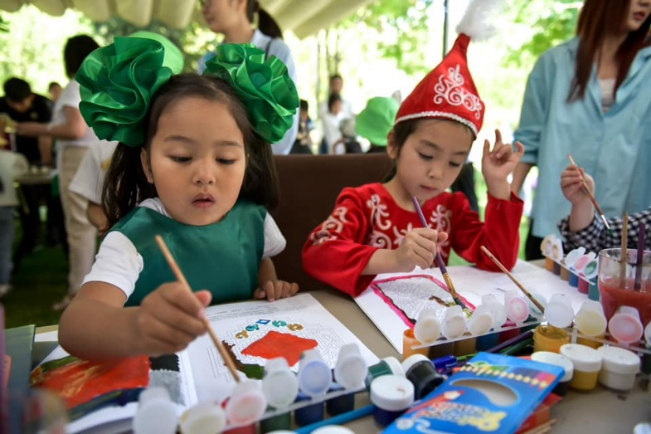
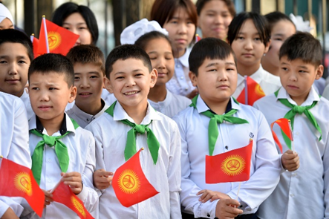
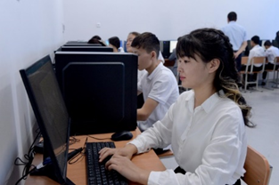
КӨҢҮЛ БУРГАНЫҢЫЗДАРГА РАХМАТ!
Notes:
Проект

